Slide 1
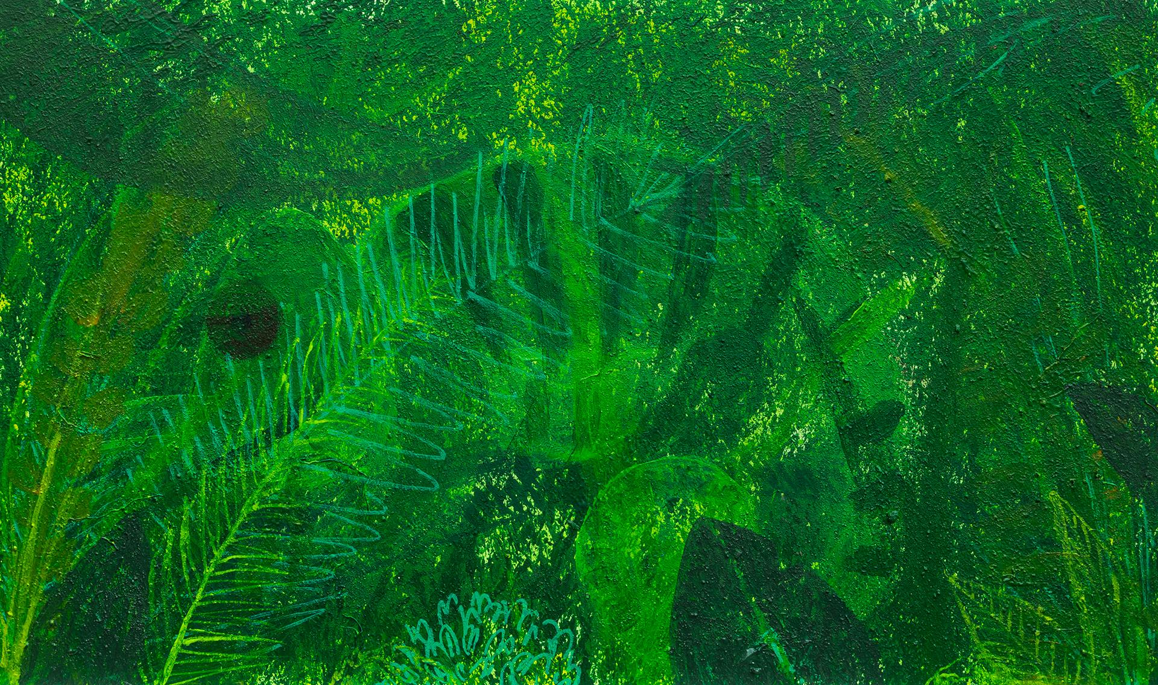
Help je mee?
Greenscreenles midden- en bovenbouw

Slide 2
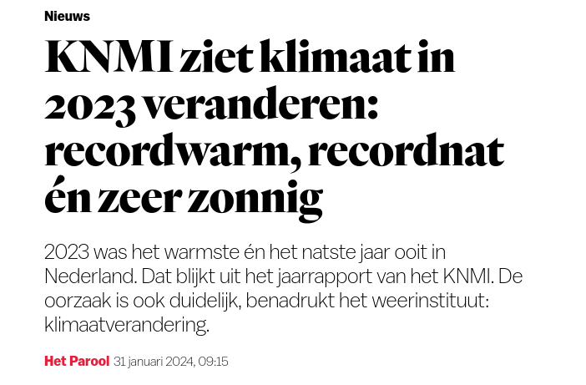
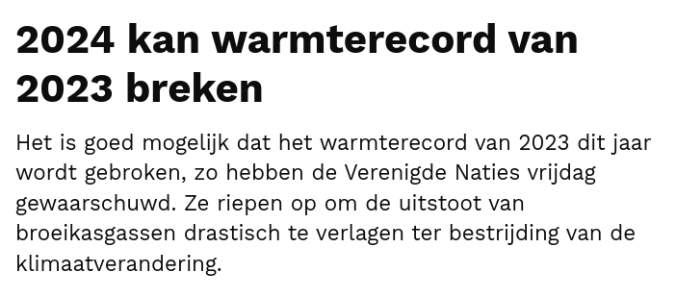
Notes:
Bespreek de krantenkoppen met de leerlingen. Waar gaan deze krantenkoppen over?

Slide 3
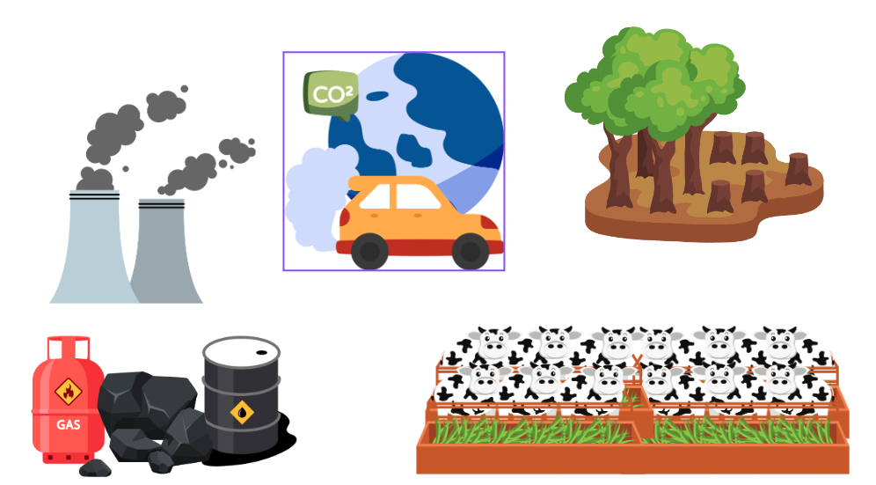
Belangrijke oorzaken klimaatverandering
Notes:
Wat zijn de belangrijkste oorzaken van de klimaatverandering?
Uitstoot van broeikasgassen: Mensen produceren veel verschillende soorten gassen die in de lucht komen en de aarde opwarmen, zoals CO2 (kooldioxide), methaan en lachgas. Deze gassen worden "broeikasgassen" genoemd, omdat ze werken als een deken om warmte vast te houden in de atmosfeer, vergelijkbaar met hoe een broeikas werkt voor planten.
We produceren deze gassen door dingen te doen zoals autorijden, elektriciteit gebruiken, fabrieken laten draaien en zelfs door het eten van voedsel zoals vlees.
Als er te veel broeikasgassen in de lucht zitten, kan dit ervoor zorgen dat de aarde warmer wordt dan normaal. Dit kan leiden tot problemen zoals het smelten van ijs op de polen, stijgende zeespiegels, en veranderingen in het weer over de hele wereld.
Bossen zijn als de longen van de aarde, ze helpen ons ademen door CO2 op te nemen en zuurstof vrij te geven. Maar wanneer we bomen kappen, bijvoorbeeld om ruimte te maken voor landbouw of hout te gebruiken voor bouwmaterialen, stoppen de bomen met het opnemen van CO2 en kan de opgeslagen CO2 vrijkomen.
Dit is slecht omdat het betekent dat er meer CO2 in de lucht komt, wat kan bijdragen aan klimaatverandering. Bovendien verliest de aarde een belangrijke manier om de lucht schoon te houden.
Veehouderij: De veeteeltindustrie is verantwoordelijk voor een aanzienlijke uitstoot van broeikasgassen, voornamelijk methaan. Methaan wordt geproduceerd door de spijsvertering van herkauwers zoals koeien en schapen, evenals uit de ontbinding van dierlijke mest. Daarnaast draagt ontbossing voor het verkrijgen van land voor veeteelt bij aan de uitstoot van CO2. Deze combinatie van factoren maakt de veehouderij een belangrijke bron van broeikasgasemissies.

Slide 4
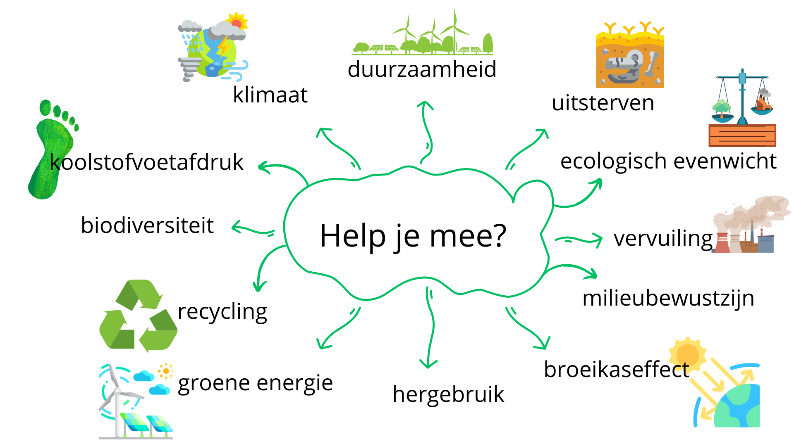
Notes:
Bespreek de woorden in de woordspin. Betekenis van de woorden vind je in de woordenlijst: Help je mee? (zie woordenlijst: help je mee voor de betekens

Slide 5
Notes:
Wat betekent dit? Een beter milieu begint bij jezelf? Hoe zouden jullie dat allemaal kunnen doen? Heb het er met de leerlingen welke kleine dingen je allemaal kunt doen om het milieu te verbeteren. Laat ze hun ideeën op een vel papier schrijven.

Slide 6
Klimaatverandering
Klimaatverbetering
Notes:
Bekijk de filmpje met de klas en laat kinderen aantekeningen maken, die ze straks bij de opdracht kunnen gebruiken.
Filmpje klimaatverbetering kijken van 12.42 tot 21.00)

Slide 7
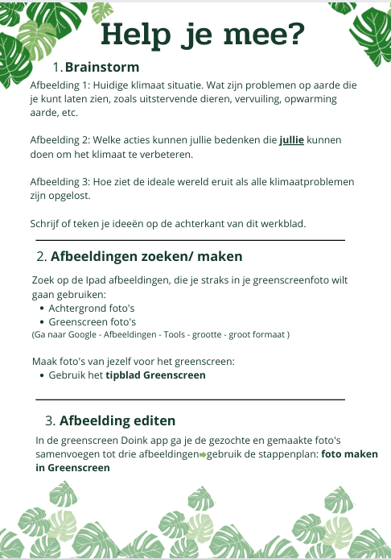
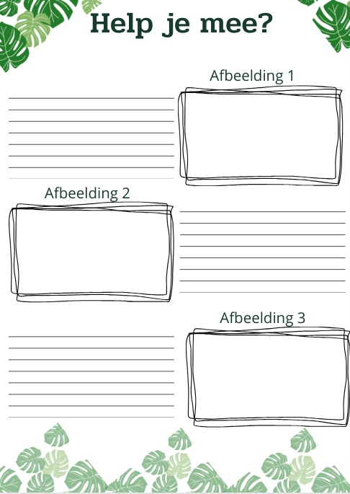
Aan de slag
Notes:
Laat de leerlingen in hun groepje eerst brainstormen wat ze allemaal willen laten zien in hun poster. Gebruik hiervoor de werkbrief leerlingen: poster ontwerpen.

Slide 8
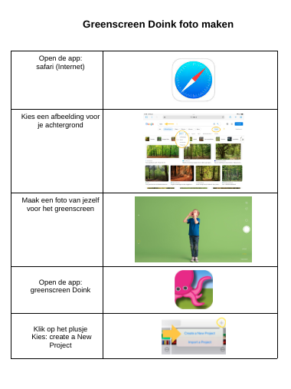
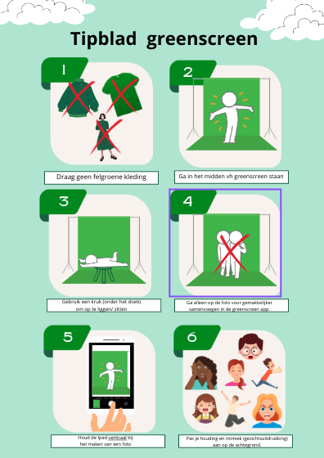
Greenscreen foto’s maken
Notes:
Maak groepen van 4 à 5 leerlingen. Per groep heb je een Ipad nodig en het tipblad en het greenscreen.

Slide 9
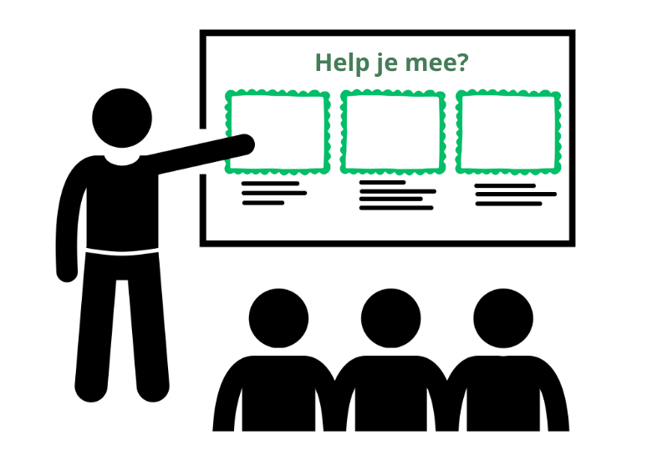
Notes:
Als de poster klaar zijn, presenteren de leerlingen de posters aan elkaar.

